Slide 1
Đề tài: ĐẶc điểm mùa xuân Lứa tuổi: 24-36 tháng tuổi Thời gian: 10’-15’ Người thực hiện: nguyễn hương sen
Hoạt động nhận biết
(Nhận biết tập nói)

Slide 2
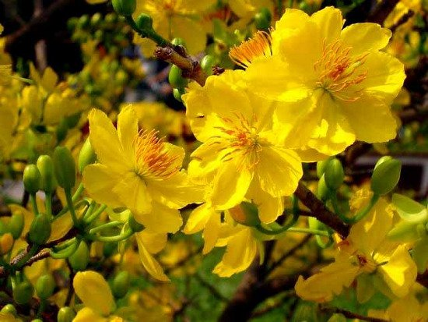
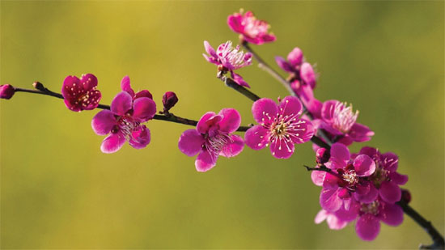

Slide 3
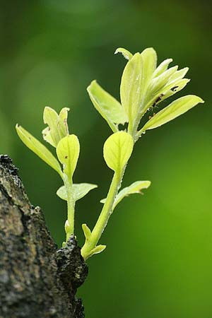

Slide 4
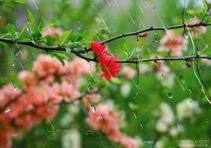

Slide 5
